Slide 2
Herzlich Willkommen

Slide 3
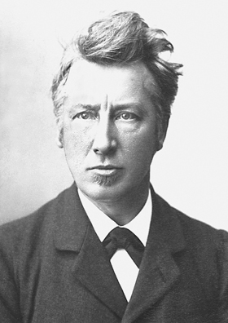
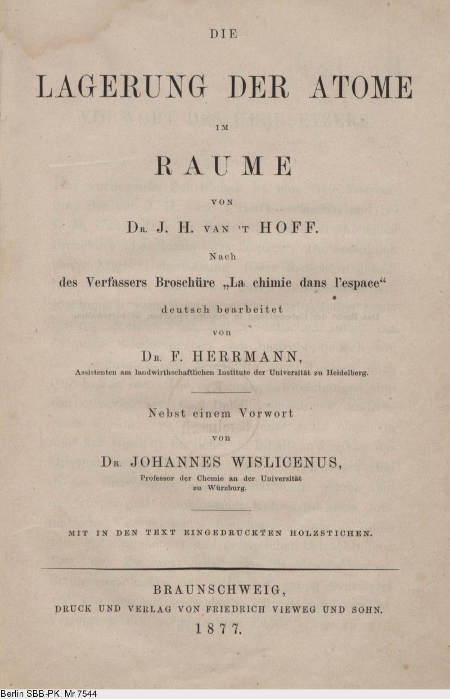
Dr H. J. van't Hoff

Slide 4
Kritik an Dr. H. J. van't Hoff
"Ein Dr. H. J. van't Hoff, an der Tierarzneischule zu Utrecht angestellt, findet, wie es scheint, an exakter chemischer Forschung keinen Geschmack. Er hat es bequemer erachtet, den Pegasus zu besteigen (offenbar der Tierarzneischule entlehnt) und sicher 'la chimie dans l'espace' zu verkünden, wie ihm auf dem durch kühnen Flug erklommenen chemischen Parnass der Atome im Weltraume gelagert erschienen sind...
Es ist bezeichnend für die heutige kritikarme und Kritik hassende Zeit, dass zwei so gut wie unbekannte Chemiker, der eine von einer Tierarzneischule, der andere von einem landwirtschaftlichen Institute, die höchsten Probleme der Chemie, welche wohl niemals gelöst werden, speziell die Frage nach der räumlichen Lagerung der Atome, mit einer Sicherheit beurteilen und deren Beantwortung mit einer Dreistigkeit unternehmen, welche den wirklichen Naturforscher geradezu in Staunen setzt."
...welche wohl niemals gelöst werden, speziell die Frage nach der räumlichen Lagerung der Atome,...

Slide 5
VSEPR-Konzept
-1957 veröffentlichen Ronald Gillespie und Ronald Nyholm eine Theorie, durch die der
räumliche Bau von Molekülen vorhergesagt werden kann.
- VSEPR steht für „Valence Shell Electron Pair Repulsion“
- Der räumliche Bau von Molekülen wird auf die abstoßenden Kräfte zwischen
den Elektronenpaaren der Valenzschale zurückgeführt.

Slide 6
Grundlagen des Kozepts
1. Das Lewis Konzept der Valenzelektronenpaare:
Zwei Valenzelektronen mit antiparallelem Spin werden zusammengefasst.
2. VEP verhalten sich so, als ob sie einander abstoßen:
VEP füllen einen gewissen Raum aus ( R = 0,5-0,9 Å )
➔ Die Molekülstruktur ergibt sich aus der Konkurrenz zwischen der
- Anziehung zwischen VEP und Atomrümpfen und
- Abstoßung der VEP untereinander
3. Der Raumbedarf von VEPs sinkt mit steigener Elektronegativität des
Liganden, er ist maximal für freie VEP.
4. Mehrfachbindungen zählen bezüglich der Abstoßung als ein VEP.
5. Im Normalfall wird eine Umgebung von vier VEP pro Atom angestrebt.
Außerhalb der ersten und zweiten Periode ist Oktettaufweitung möglich:
Wegen Regel 3 ist eine Oktettaufweitung besonders bei elektronegativen
Liganden ( F, O, Cl) zu erwarten.

Slide 7
Idealfälle ohne freie VEP
n=2
n=3
n=4
linear
trigonal planar
tetraedrisch
n=5
n=5
n=6
eq
ax
ax
eq
eq
trigonale Bipyramide
tetragonale Pyramide
oktaedrisch

Slide 8
Einfluss eines freien VEPs auf den Bindungswinkel
ɛ = 120°
ɛ < 120°

Slide 9
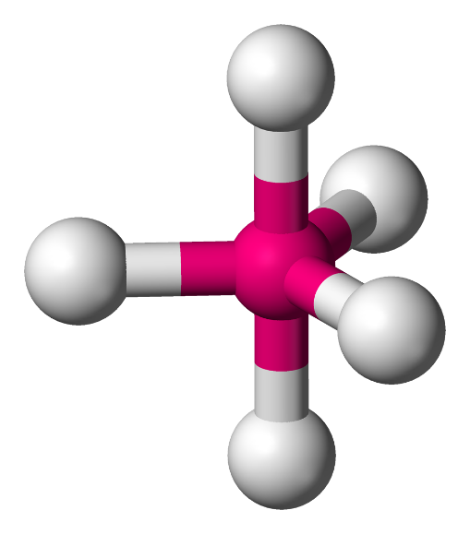
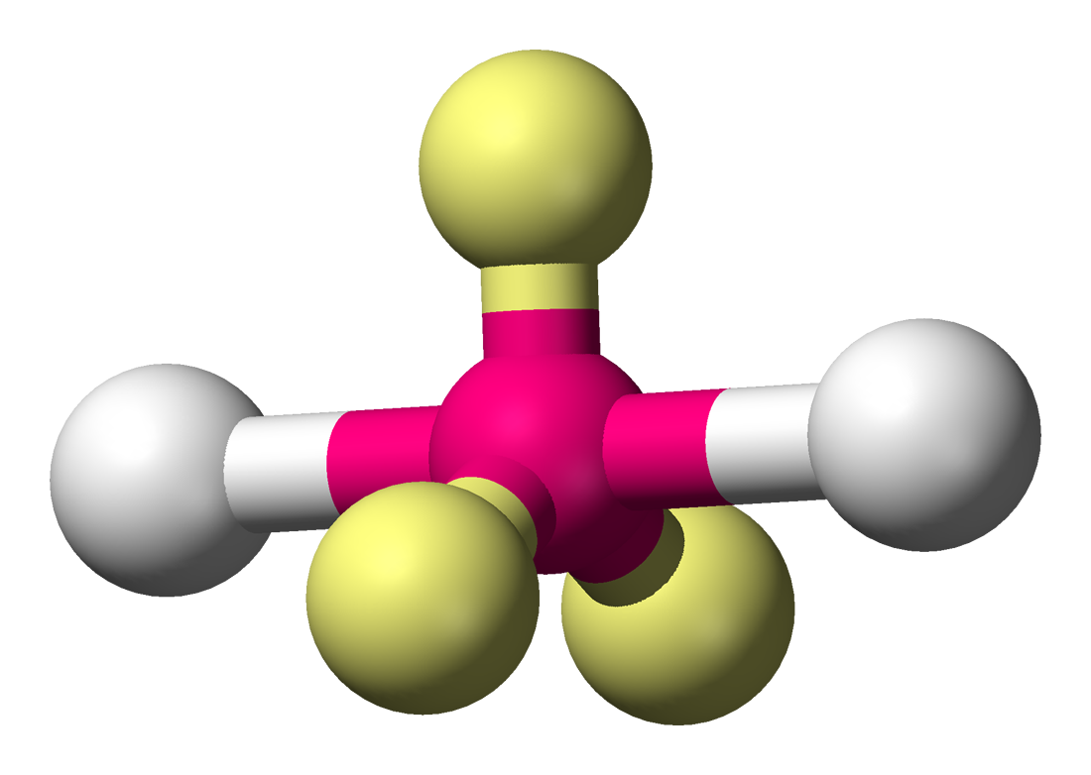
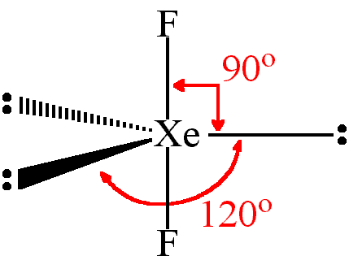
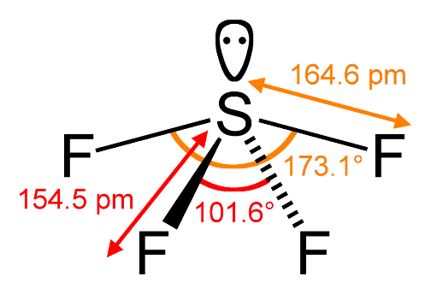
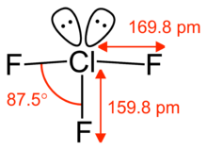
Trigonale Bipyramide
Da es keinen regulären Pentaeder gibt, sind bei Verbindungen mit n = 5 schon im Idealfall die fünf VEP nicht äquivalent.

Slide 10
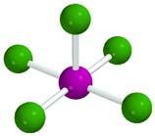
Tetragonale Pyramide
Auch die tetragonale Pyramide ist nach VSEPR-Konzept als Struktur denkbar (n=5).
Ein freies VEP nimmt immer die apikale Position ein (Pyramidenspitze).
Für SF₄ ist die tetragonale Pyramide nur wenige Kilojoule pro Mol ungünstiger, als die trigonale Bipyramide.
Für die Verbindung SH₄ wird nach umfangreichen Rechnungen die Struktur einer tetragonalen Pyramide erwartet.

Slide 11
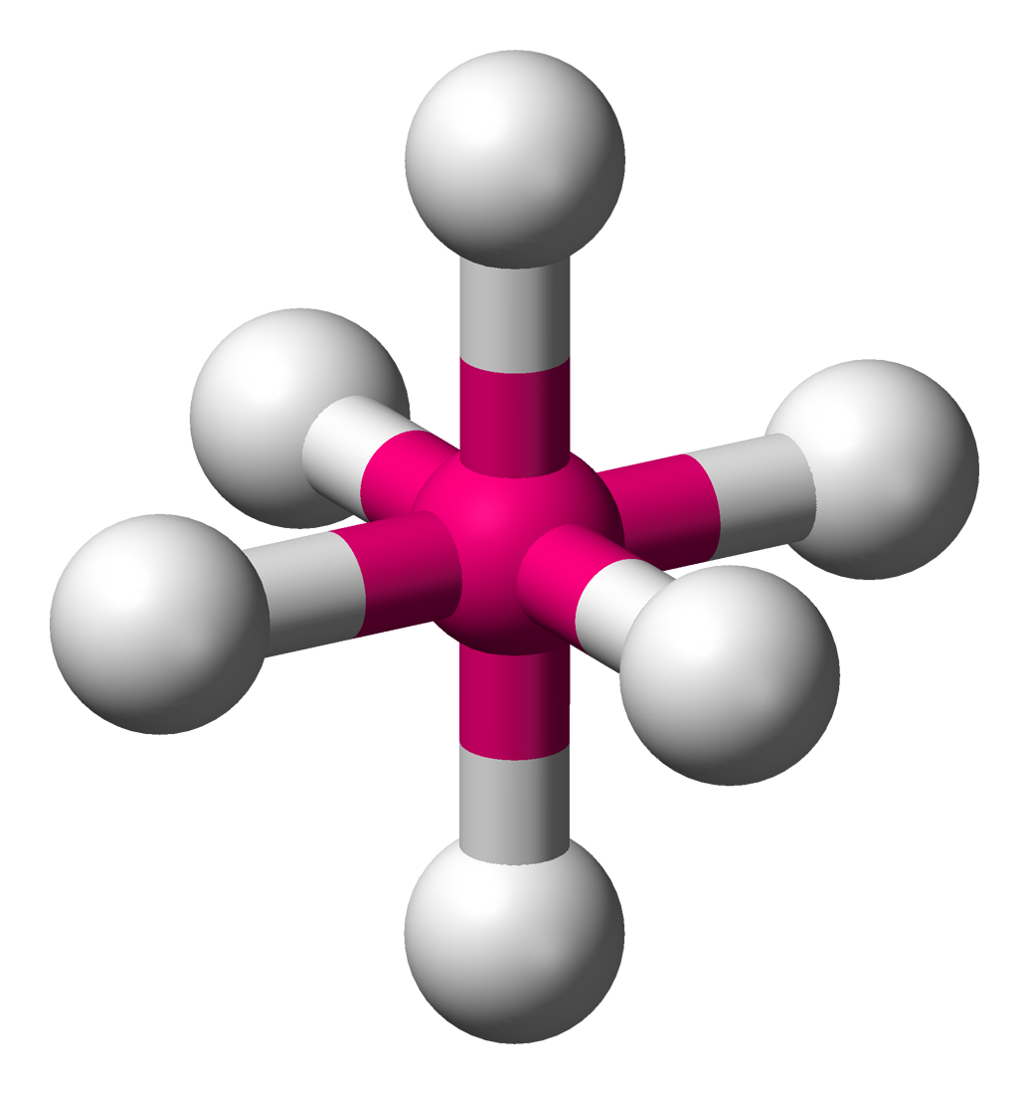
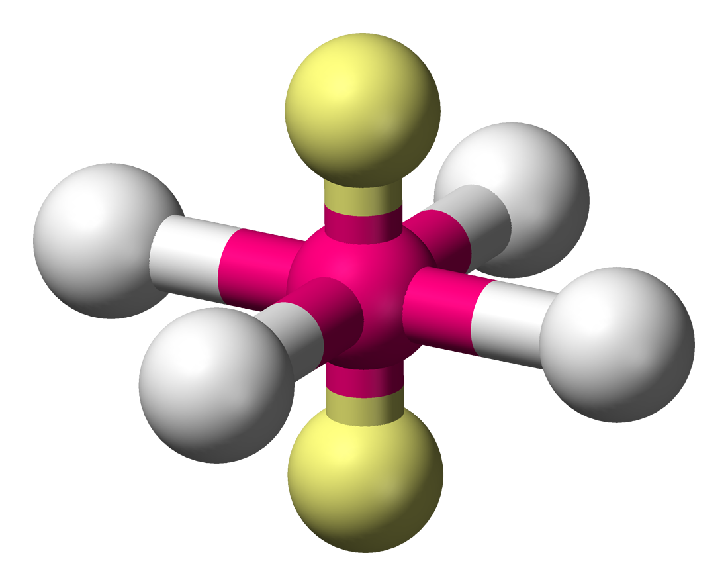
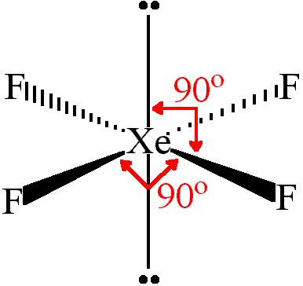
Oktaeder
Wenn in einem Molekül (n=6) zwei freie VEP vorkommen, werden sie auf entgegengesetzen Seiten des Moleküls stehen.

Slide 12
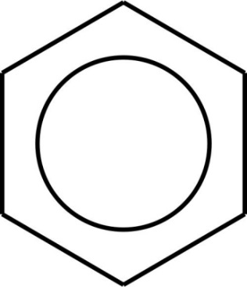
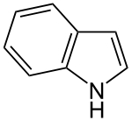
Grenzen des Modells
Wir betrachten folgende Erdalkalifluoride :
MgF₂ ;CaF₂ ;SrF₂ ;BaF₂
158° 140° 108° 100°
F₂O : 103,2°; Cl₂O : 111°;
F₂S : 98,2°; Cl₂S : 103°;
H₂O : 104.5°;
NH₃ : 107,2°;
H₂S : 92.2°;
PH₃ : 93,8°;
F₃N : 102,2°; Cl₃N : 107°;
PF₃ : 97,8°; PCl₃ : 100,5°;

Slide 13
Grenzen des Modells

Slide 14
Zusammenfassung
Das VSEPR Modell ist ein empirisches Modell, das nur auf Beobachtungen beruht.
Es lassen sich also nur grobe Abschätzungen vornehmen, keine genauen
Berechnungen.
Das Konzept ist nur für Elemente der ersten beiden Perioden exakt. Sobald d-Orbitale
auftreten, sind Abweichungen vom Modell zu erwarten.
3. Für große Liganden, Moleküle mit delokalisierten Elektronen oder Salze ist das
Modell nicht geeignet.
4. Um exakte Vorhersagen über den Bau von Molekülen zu machen, muss man
quantenmechanische Modelle einbeziehen, bei denen man Ergebnisse exakt
berechnen kann. ( MO-Modell )

Slide 15
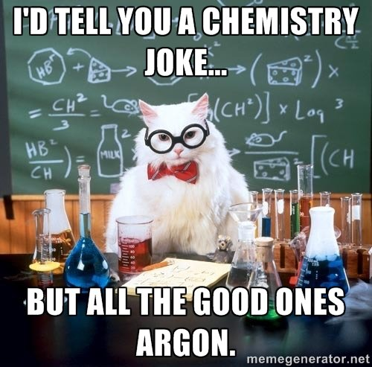

Slide 16
Quellen
-Ahlichrs R., Chemie in unserer Zeit, 14, 1980, 18 : Gillespie- und Pauling-Modell - ein Vergleich
-http://www.nndb.com/people/224/000099924/van-t-hoff-2.jpg
-http://www.uwplatt.edu/~sundin/images/vsprxef4.gif
-http://www.uwplatt.edu/~sundin/images/vsprxef2.gif
-http://upload.wikimedia.org/wikipedia/commons/d/d0/Sulfur-tetrafluoride-2D-dimensions.png
-http://www.schattenblick.de/infopool/natur/chemie/chula269/6-chula269benzol.jpg
-http://media.dwds.de/dta/images/hoff_atome_1877/hoff_atome_1877_0011_800px.jpg
-Ronald J. Gillespie, Edward A. Robinson: Models of molecular geometry. In: Chemical Society Reviews. 34, Nr. 5, 2005, S. 396–407
-R. J. Gillespie, I. Hargittai: The VSEPR Model of Molecular Geometry. 8. Aufl., Allyn & Bacon, Boston 1991
-Arnold Fr. Holleman, Egon Wiberg: Lehrbuch der Anorganischen Chemie. 101. Auflage. Gruyter, 1995, S. 136 und 315

Slide 17
Einfluss eines freien VEPs auf den Bindungswinkel
ɛ < 120°

